Slide 1


Slide 2

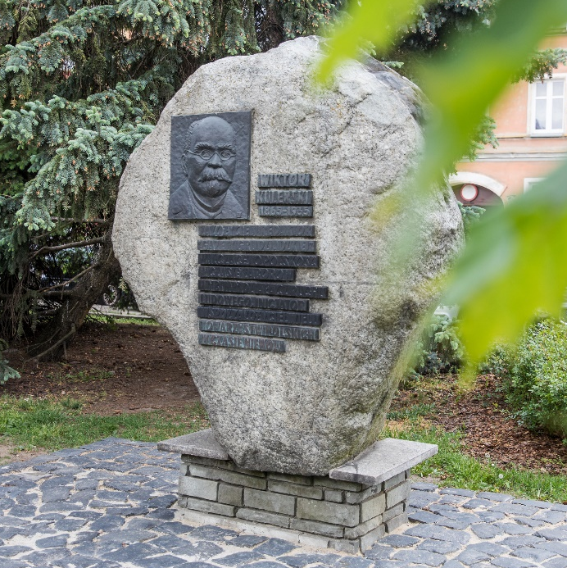
1. Patriota

Slide 3
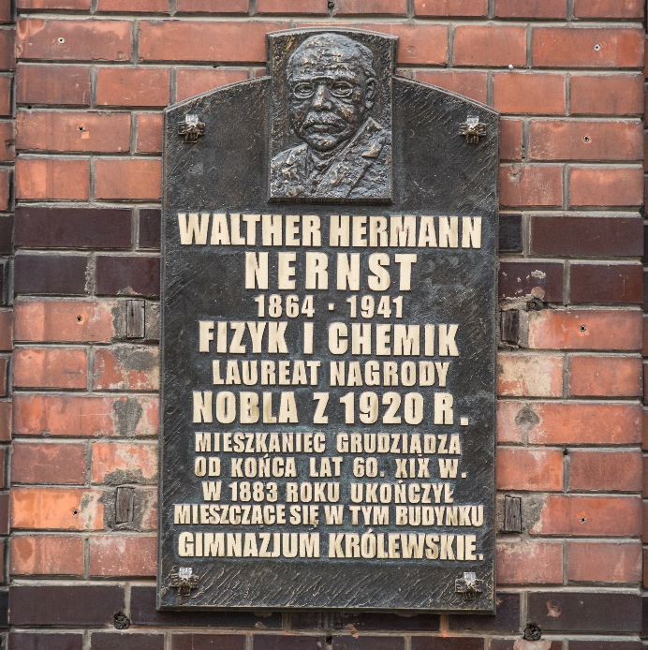
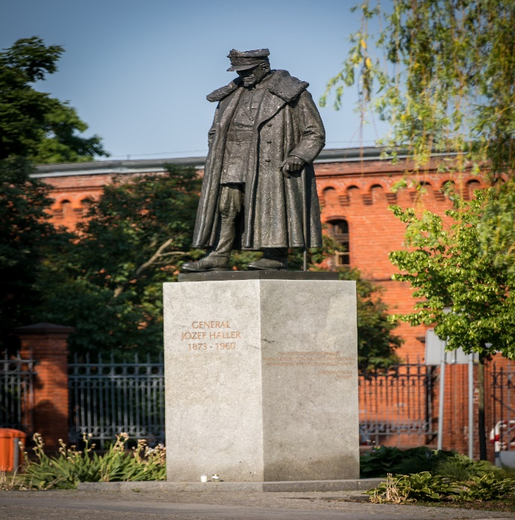
2. Noblista

Slide 4
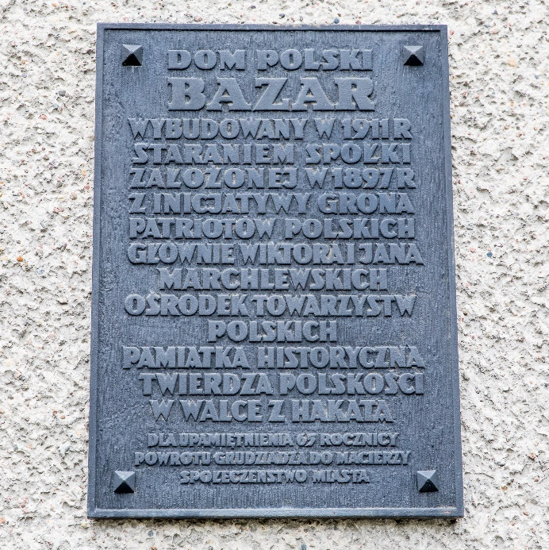

3. Germanizacja

Slide 5
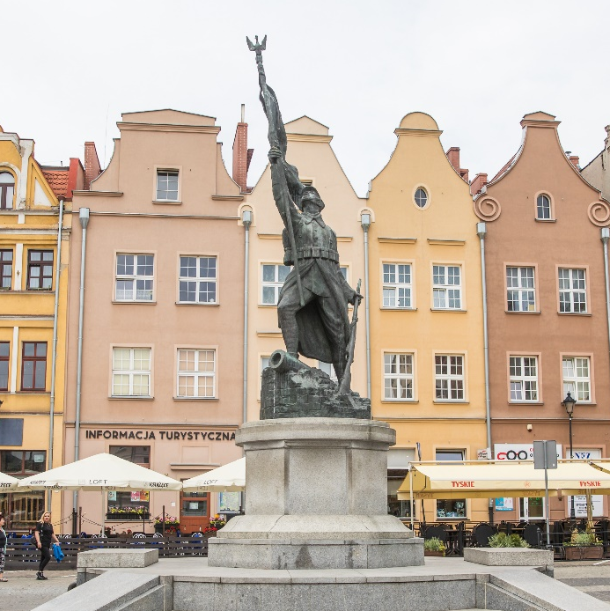
4. Żołnierz polski

Slide 6
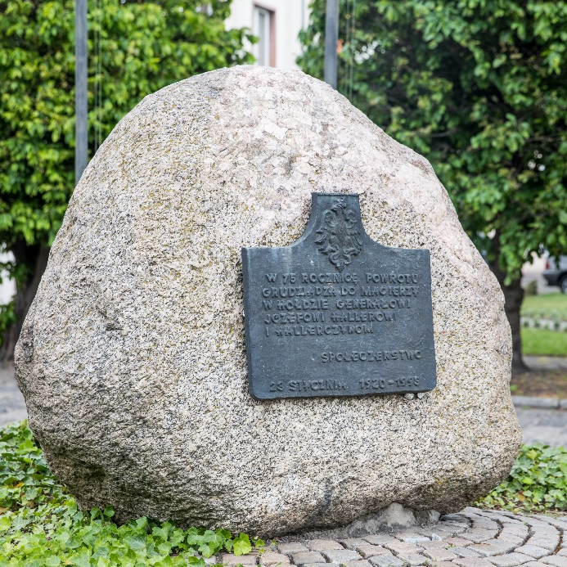
5. Odzyskanie niepodległości

Slide 7
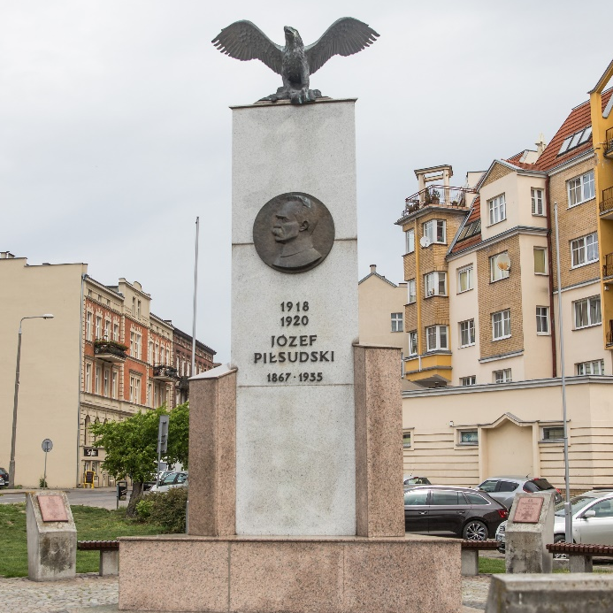
6. Naczelnik

Slide 8
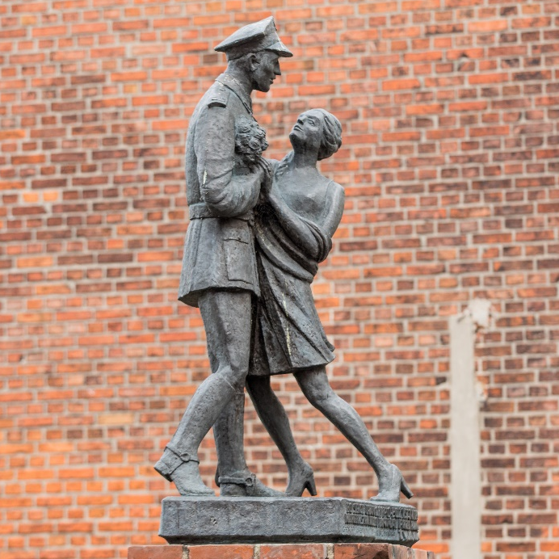
7. „Przedwojenna stolica”

Slide 9
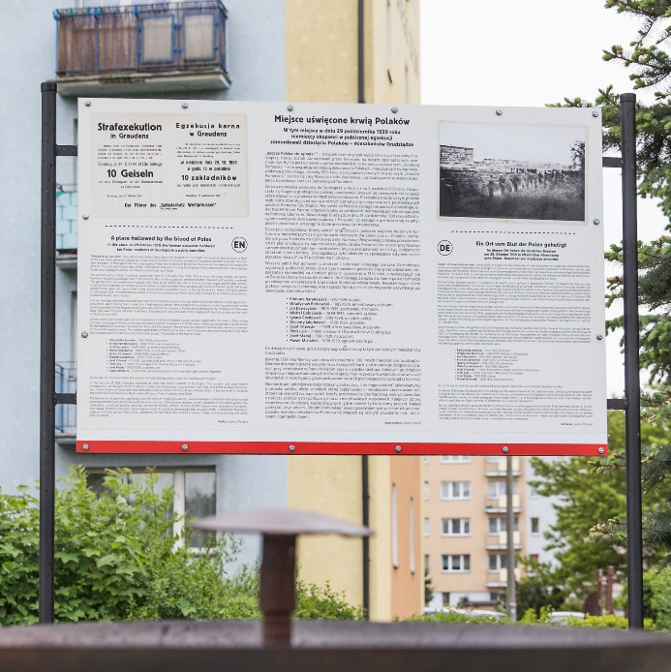
8. Terror niemiecki

Slide 10
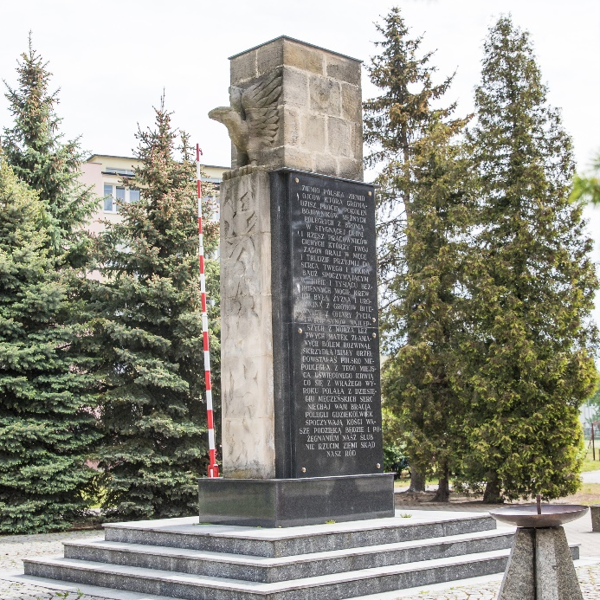
9. Zbrodnia pomorska 1939

Slide 11
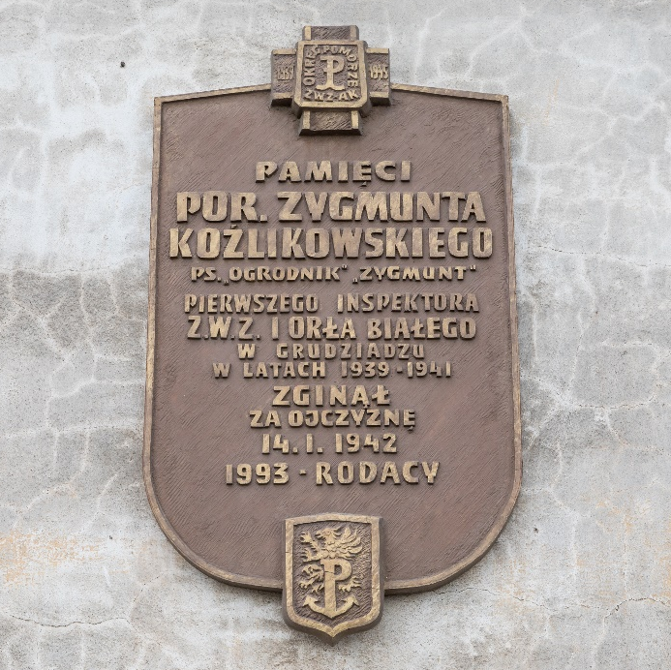
10. Konspiracja na Pomorzu

Slide 12
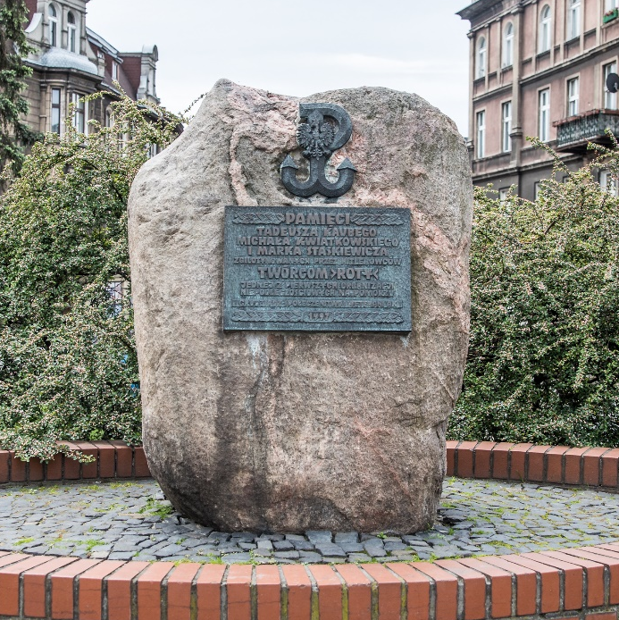
11. „Rota”

Slide 13
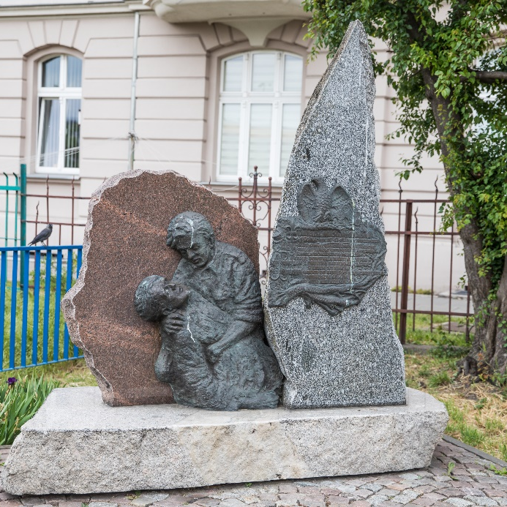
12. Szare Szeregi

Slide 14
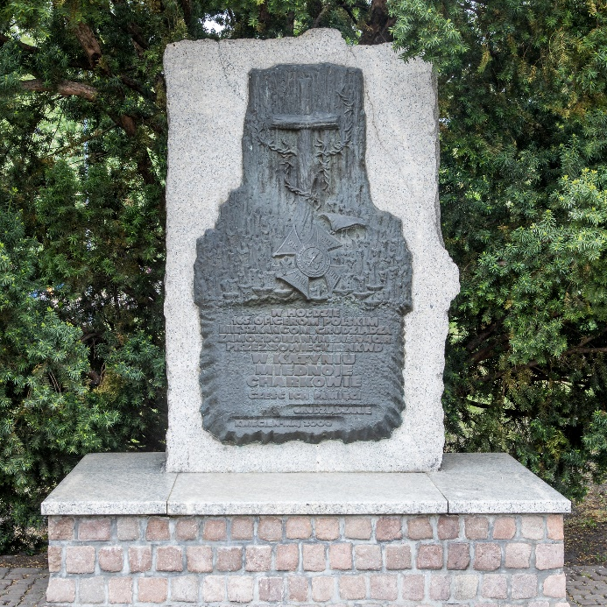
13. Zbrodnia katyńska 1940

Slide 15
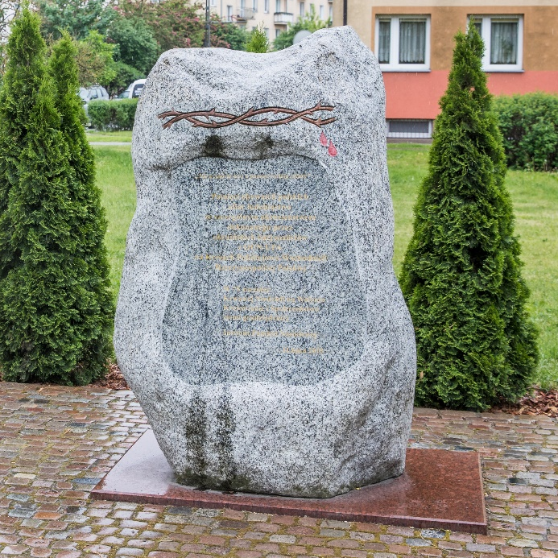
14. Zbrodnia wołyńska 1943

Slide 16
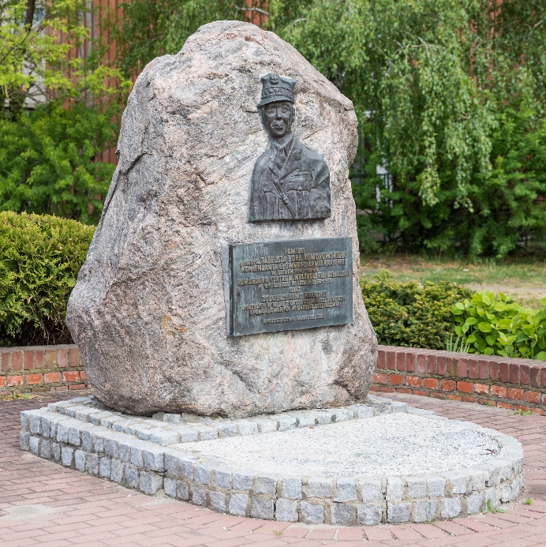
15. Armia Krajowa

Slide 17
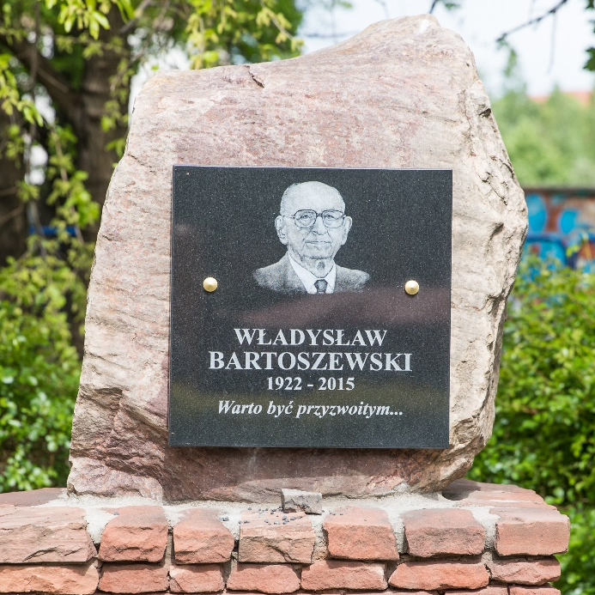

16. „Żegota”

Slide 18
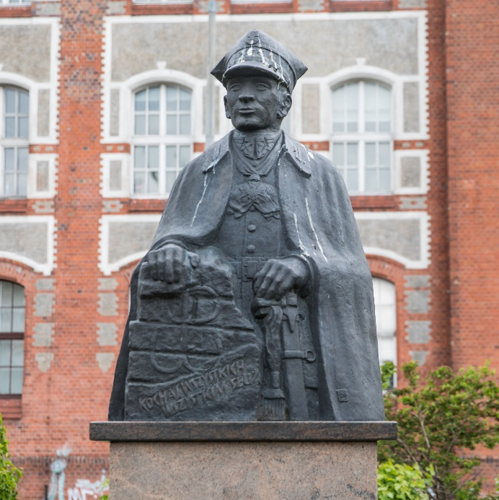

17. Rotmistrz

Slide 19
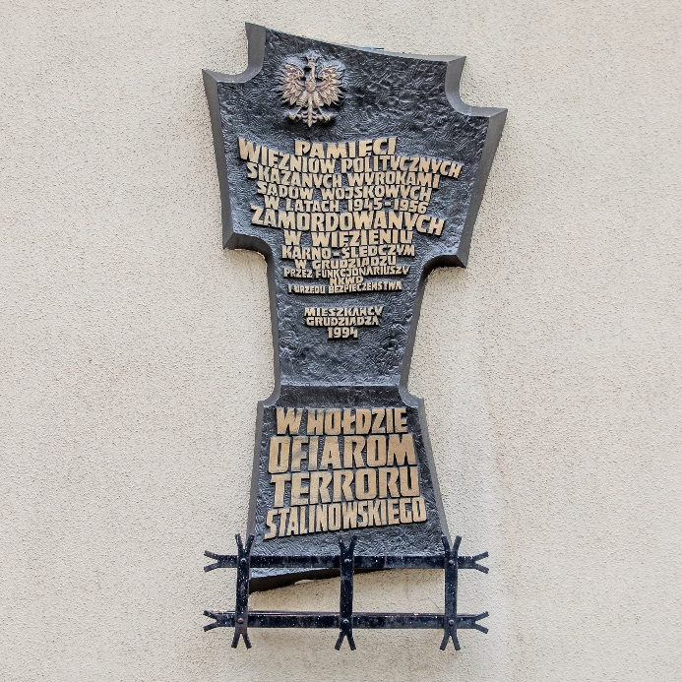
18. Żołnierze Wyklęci

Slide 20
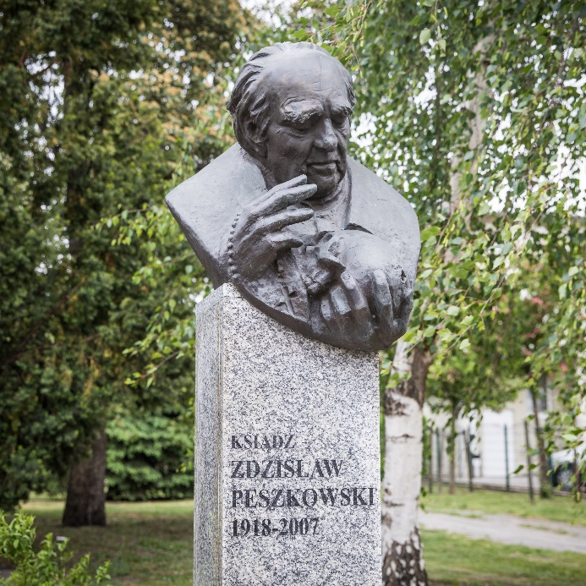
19. Kapelan

Slide 21
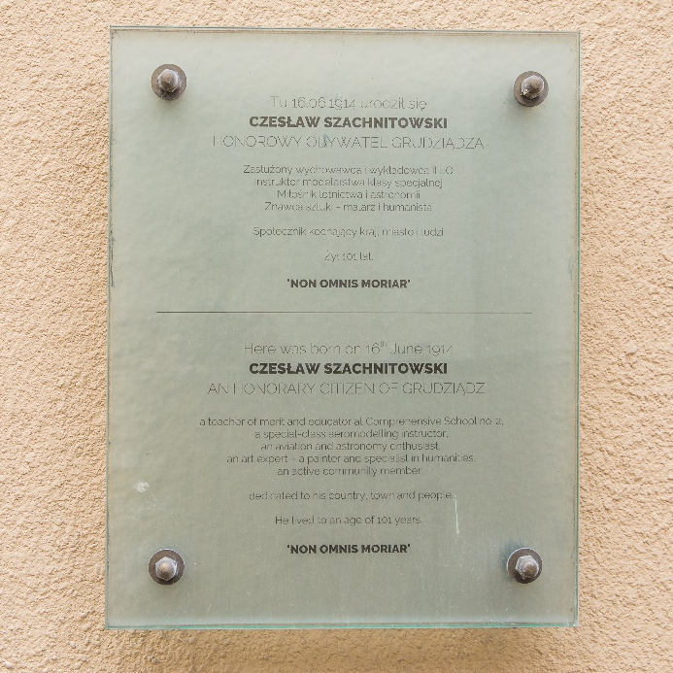
20. Honorowy obywatel

Slide 22
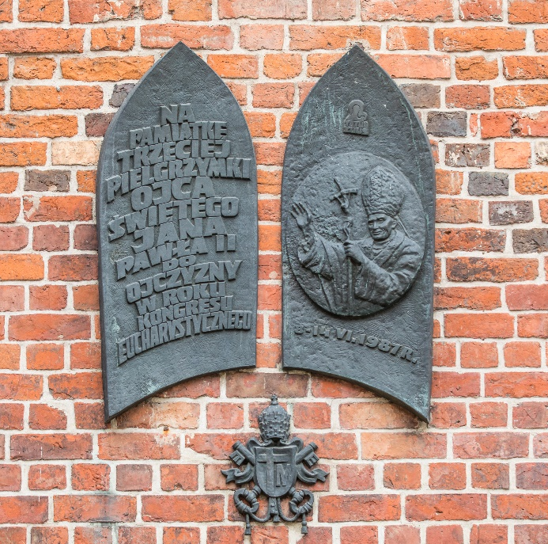
21. Papież Polak

Slide 23
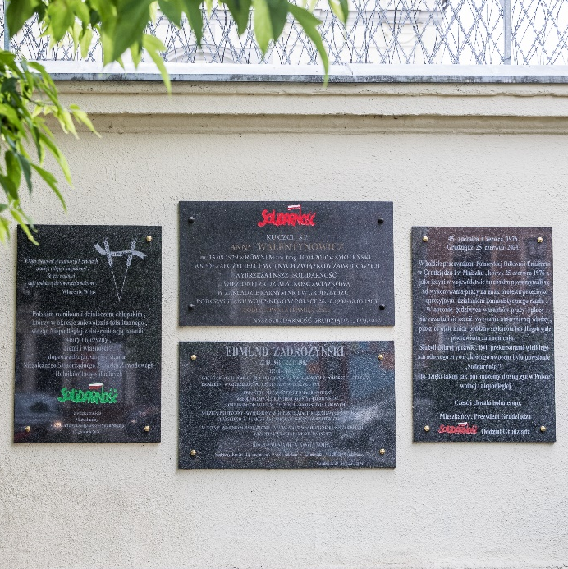
22. Wydarzenia czerwcowe

Slide 24
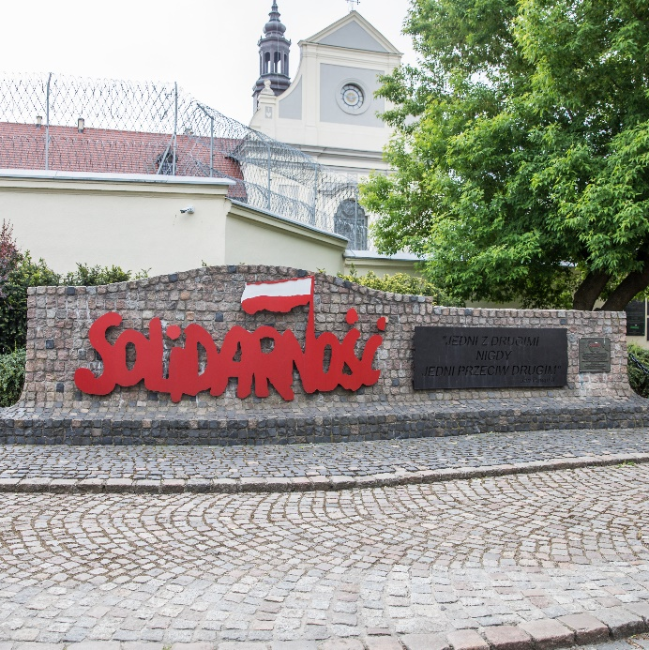
23. „Solidarność”

Slide 25
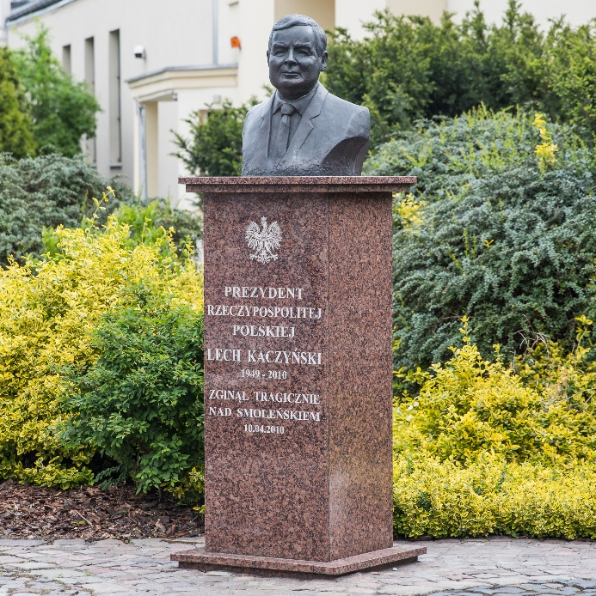
24. Prezydent

Slide 26


